Slide 1
Хаза́нский Роман Роле́нович
amomum@yandex.ru

Slide 2
Как получить зачет?
Зачеты и автоматы выставляются за домашние задания.
Каждое задание оценивается в 10 баллов максимум (+ доп. баллы).
На каждое задание отводится 2 недели!
За опоздание на каждую неделю – минус 2 балла.
Всего 5 заданий (приблизительно).
Претенденты получают индивидуальные задания.
Вывод: тянуть до конца семестра – плохая идея.
Очень. Плохая. Идея.

Slide 3
Как получить зачет?
Задания нужно защищать на практических занятиях.
Защита – это беседа о коде, не более 10 минут на человека.
Успешная защита трех заданий дает возможность сдавать остальные задания удаленно.
Полностью проваленная защита — индивидуальное задание.
На каждое задание дается 3 попытки для исправления в течении 6 недель после публикации задания.
Код с неправильными отступами не принимается.
Github!

Slide 4
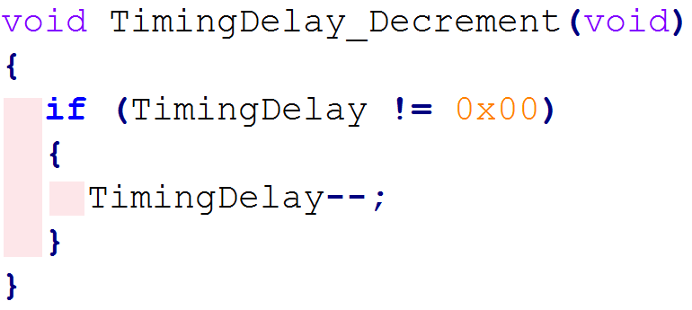
Отступы
Отступ (indentation) – символ табуляции или 4 (2) пробела после { и до соответствующей }
Keil -> Edit -> Configuration -> Auto Indent = Block
Можно поправить с помощью
Notepad++ (TextFx -> TextFxEdit -> Reindent C++ Code)
astyle
Okay, google, online c++ code indent

Slide 5
Отступы
Выберите стиль и следуйте ему.
Чтобы добавить отступ – выделите блок текста и нажмите Tab.
Чтобы убрать отступ – выделите блок текста и нажмите Shift+Tab.
Включите режим block (иначе Кейл будет мешать вам).
Не ставьте tab и пробелы вперемешку.
Включите “use spaces for tabs”, если боитесь.

Slide 6
Допустимые стили
allman
java
?
Отступы:
2 пробела
4 пробела
tab

Slide 7
Но почему только 3 исправления?
Домашние задания в этом семестре – это программы, которые должны соответствовать спецификации.
Вы должны уметь проверять корректность программы самостоятельно!

Slide 8
Вы по-прежнему можете задавать неограниченное количество вопросов!
В том числе, если в задании что-то неясно или неоднозначно.
Лучше спросить, чем угадывать!

Slide 9
Так как же получить зачет?
Средний балл за все задания | Результат
меньше 7,5 | Претендент на зачет
7,5 | Зачет, претендент на 4 автоматом
8,5 | 4 автоматом, претендент на 5
9,5 | 5 автоматом

Slide 10
Популярные ошибки
Копипаста (карается индивидуальным заданием).
Бессмысленное посещение пар.
«Ничего не понятно, но вопросов задавать не буду».
Неправильные отступы (задание не принимается).
Зачем проверять себя, наверняка все правильно.

Slide 11
Самое главное
Инициатива должна исходить от вас!

Slide 12
Альтернатива
«Курсовой проект» вместо домашних заданий.
Условия обговариваются индивидуально, но в целом, он должен покрывать те же темы, что и д.з.

Slide 13
Краткое содержание курса
Таймер SysTick.
Стандартная периферийная библиотека.
Параллельные порты + матричная клавиатура.
Таймеры общего назначения.
Последовательные интерфейсы (UART).
ОСРВ (операционные системы реального времени).

Slide 14
Краткое содержание текущей серии
Отгадки
git и github

Slide 15
Подсчет единичных бит
Запросы для гугла:
Population count (popcount)
Hamming weight

Slide 16
Магия
uint32_t popcount(uint32_t x)
{
x = x - ((x >> 1) & 0x55555555);
x = (x & 0x33333333) + ((x >> 2) & 0x33333333);
x = (x + (x >> 4)) & 0x0F0F0F0F;
x = x + (x >> 8);
x = x + (x >> 16);
return x & 0x0000003F;
}

Slide 17
Подсчет ведущих нулей
Запросы для гугла:
Count leading zeros
Number of leading zeros
Find first set (близкая задача)

Slide 18
Магия
uint32_t nlz(uint32_t x)
{
int n;
if (x == 0) return 32;
n = 1;
if ((x >> 16) == 0) {n = n +16; x = x <<16;}
if ((x >> 24) == 0) {n = n + 8; x = x << 8;}
if ((x >> 28) == 0) {n = n + 4; x = x << 4;}
if ((x >> 30) == 0) {n = n + 2; x = x << 2;}
n = n - (x >> 31);
return n;
}

Slide 19
Нахождение k-порядковой статистики за О(n)
Запросы для гугла:
k-порядковая статистика
Selection algorithm – алгоритм выбора

Slide 20
Возможные решения
Quickselect
Median of medians (BFPRT-алгоритм)

Slide 21
Гримуары
stackoverflow.com
stackoverflow.ru
Роберт Седжвик – «Алгоритмы на С++»
Robert Sedgewick – “Algorithms in C++”
Генри Уоррен – «Алгоритмические трюки для программиста»
Henry S. Warren – “Hacker’s delight”

Slide 22
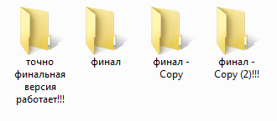
Проблемы
«Вчера ночью все работало, а сегодня уже нет»
«Сегодня все работает, но я не помню, что я сделал»
В коде что-то изменилось, но вы не помните, что именно.
Что делать?
Смириться и страдать.
Архивы с датами.
Dropbox/Google Disc/Onedrive/Mega/Автоматические бекапы.
Системы контроля версий.

Slide 23
Системы контроля версий
Это софт, позволяющий удобно хранить версии файлов.
Каждая версия создается пользователем (не автоматически).
Каждую версию нужно снабдить комментарием.
Это как «архивы с датами», но удобно и с плюшками.
Файлы могут быть любыми, но большинство СКВ предназначено для текстовых файлов (потому что их легко сравнивать).
Какую систему контроля версий выбрать?
Это сильно зависит от ваших задач и программного окружения.

Slide 24
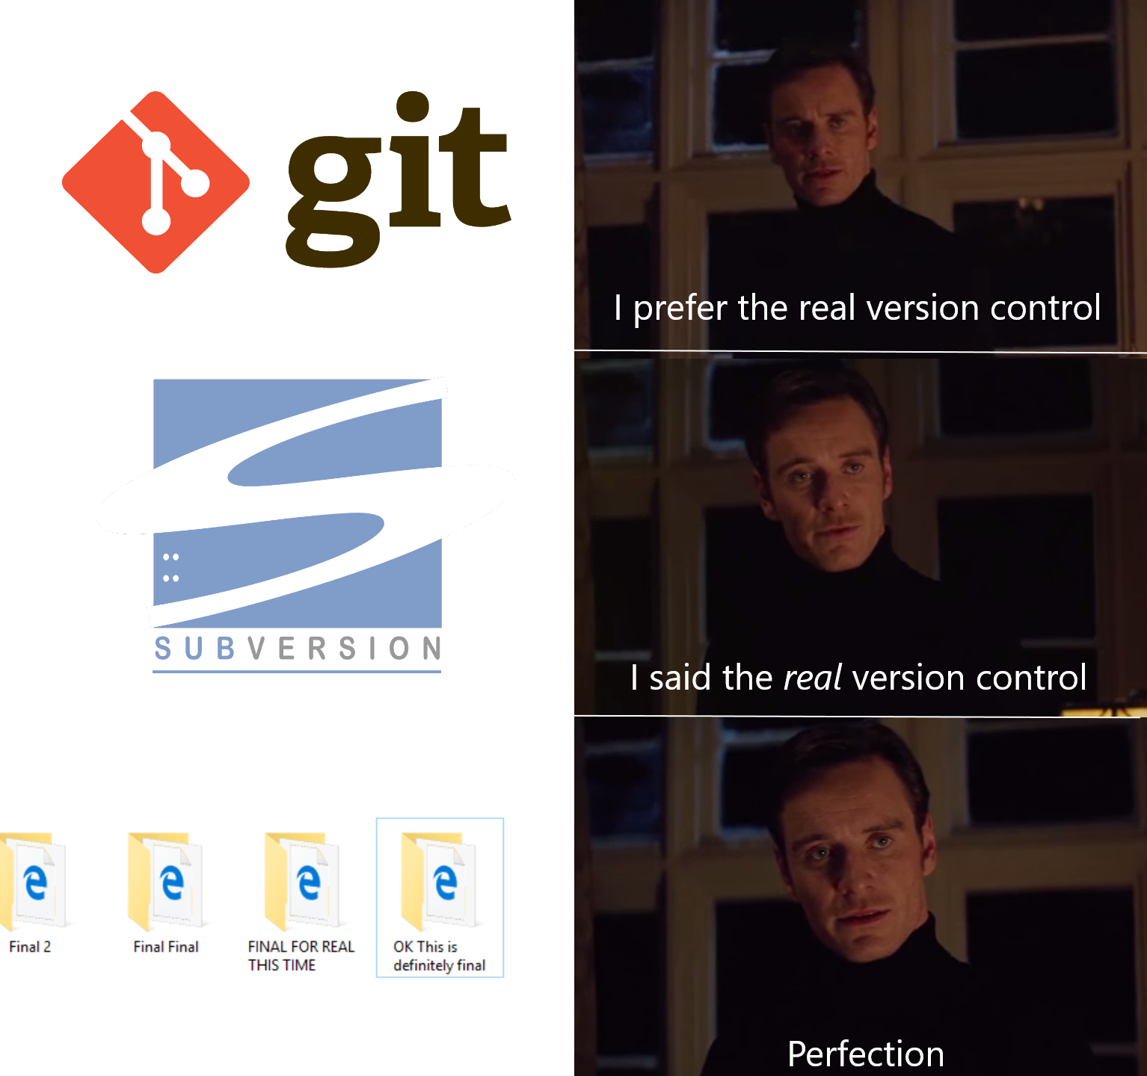

Slide 25
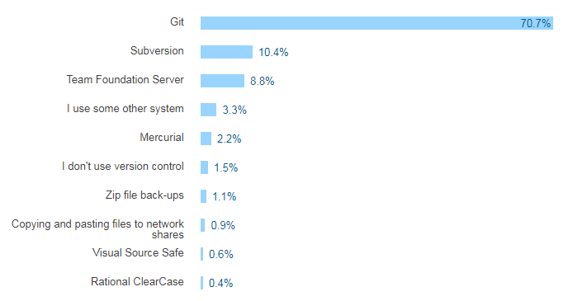
«Выбор профессиональных разработчиков» по результатам опроса на stackoverflow в 2017 г.
https://insights.stackoverflow.com/survey/2017

Slide 26
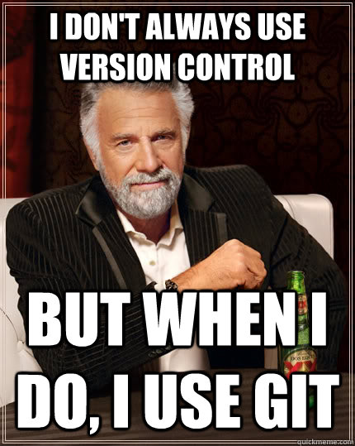
Выбор очевиден

Slide 27
На самом деле, git решает еще многие проблемы:
удобные резервные копии кода
работа в команде
работа с разных устройств
и множество проблем, которых не должно было быть в принципе

Slide 28
Как установить git
sudo apt install git ой не то окно
окей гугл, git for windows
Внезапно, git – это консольное приложение. Если вы не любите консоль, то вам нужен графический клиент:
git-gui
TortoiseGit
Source Tree
github client
GitKraken
...
Вы можете использовать любой, какой вам больше нравится.
Далее я привожу примеры для консольного клиента.

Slide 29
Я поставил git. И таки что теперь?
git версирует только файлы внутри репозиториев (repository). У каждого репозитория своя история версий.
Как правило, репозиторий – это проект. По сути, это просто папка у вас на компе.
Чтобы создать репозиторий, нужно открыть папку и сделать внутри нее git init

Slide 30
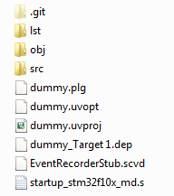
Немножко подробностей
Когда вы создаете локальный репозиторий, git создает в нем скрытую папку “.git”
В папке .git и хранится вся история. Не теряйте ее при копировании!

Slide 31
Версии в git’e
Каждая версия называется коммит (commit).
Каждый коммит нужно создавать вручную, «само» ничего не произойдет!
Перед этим нужно рассказать git’у немножко о себе – имя пользователя и почту. Это можно сделать один раз, после установки git’a (на всю систему), но можно и индивидуально для каждого репозитория.
Каждый коммит необходимо снабдить комментарием.
Комментарий должен отражать смысл изменений так, чтобы вы понимали их!
Для каждого коммита нужно выбрать, какие изменения вы хотите закоммитить.

Slide 32
Комментарий к коммиту
Плохо:
«чё-то сделал»
«станцевал с гитом»
«ывлаофыжлдаоы»
Хорошо:
«добавил параметр в скрипт»
«починил проблему с авторизацией»
«аргумент теперь подсвечивается»

Slide 33

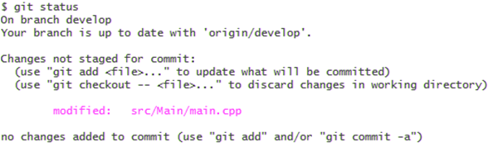
Статус
Команда git status показывает... статус.
Коммитить нечего, ничего не изменилось с последнего коммита.
Изменился файл main.cpp; git diff покажет изменения

Slide 34
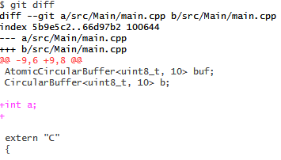
git diff
Не слишком интуитивно, но привыкнуть можно.
А можно взять программу с GUI.

Slide 35
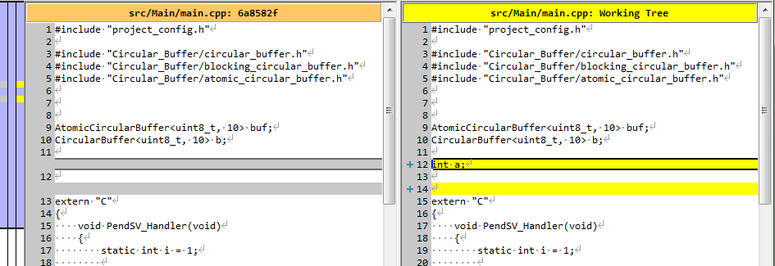
TortoiseGit diff

Slide 36
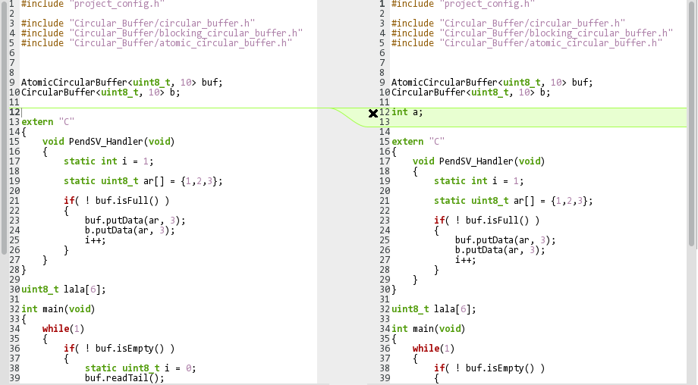
Meld

Slide 37
Как сделать коммит
В самый первый раз:
git config user.name “мой логин” (можно с –global)
git config user.email “мой почта”
Каждый раз:
git add <список файлов>
git commit -m “Комментарий”
ИЛИ
git commit -a -m “Комментарий”
-а добавляет все изменения

Slide 38
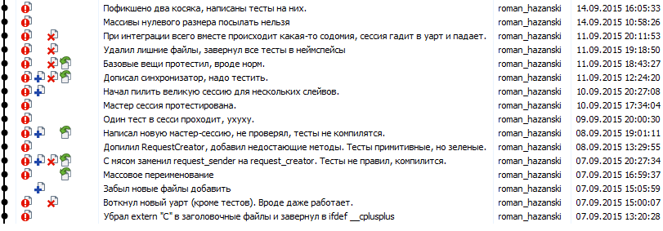
Лог (TortoiseGit)

Slide 39
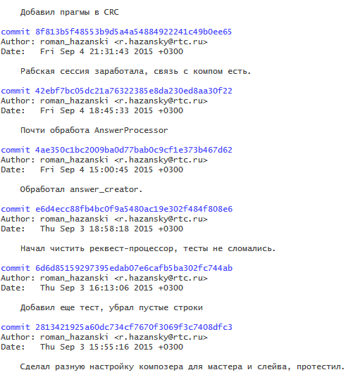
git log

Slide 40
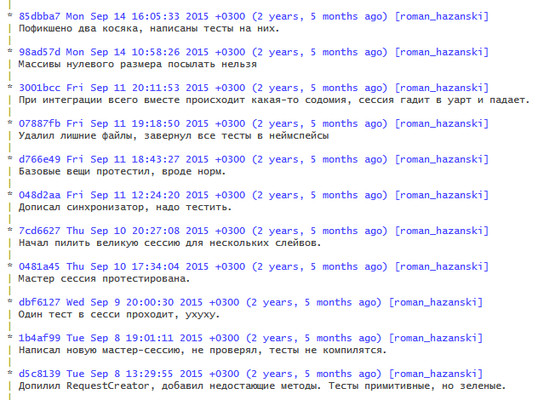
git log --branches=* --graph --oneline --decorate –all --pretty=format:'%C(yellow)%h %ad (%ar) [%an]%n%s%C(auto)%d%n'

Slide 41
Какие файлы не нужно версировать?
Все файлы, которые можно сгенерировать из других.
например, листинги компилятора и бинарные файлы
Временные файлы IDE.
Файлы, которые к проекту не относятся.
Чтобы git игнорировал файл “А”, нужно в файл .gitignore добавить строку “А”.

Slide 42
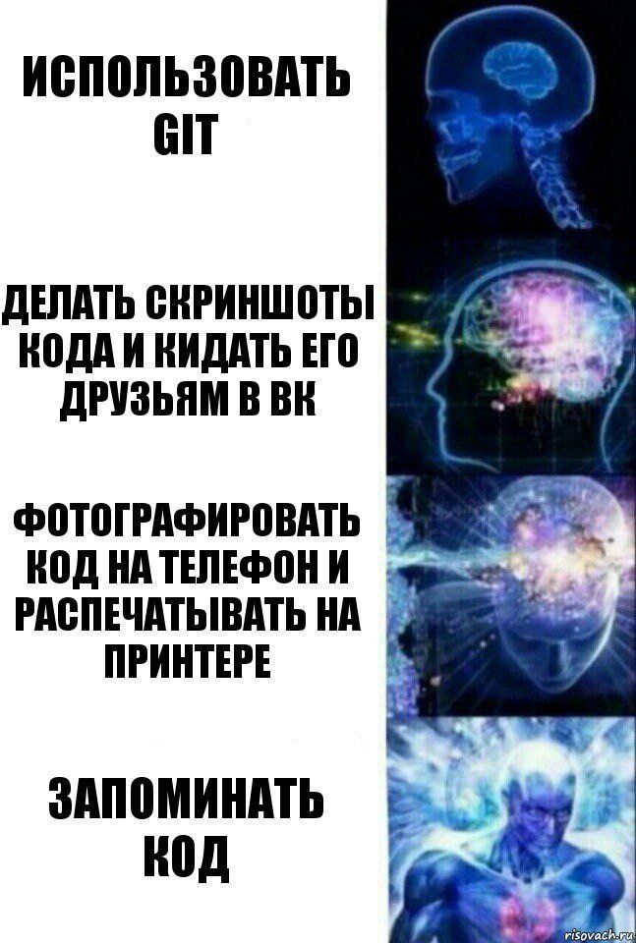
Как поделиться своим кодом?

Slide 43
Как поделиться кодом?
git – это распределенная система контроля версий.
Это всего лишь значит, что вы можете использовать удаленные репозитории (remotes).
Remote может быть просто другой папкой у вас на компе или полноценным сервером.
Где же взять сервер?

Slide 44
Бесплатные хостинги для git’a
github.com – наш выбор на этот семестр
Бесплатные публичные репозитории
Платные приватные репозитории
Есть халява для студентов
bitbucket.org
Бесплатные публичные репозитории
Пять бесплатных приватных репозиториев
Есть халява для студентов
savannah.gnu.org
Бесплатные репозитории для свободного ПО

Slide 45
Как пользоваться ремоутом?
git remote add <name> <url>
традиционно, если remote только один, его называют «origin»
Чтобы отправить код на remote, вы делаете git push <name>
Разумеется, при этом на remote отправится только уже сделанные коммиты.
Чтобы взять код с remote, вы делаете git fetch
Т.е. если вы пишете код на нескольких компах, вы не таскаете его на флешке и не кладете в дропбокс, а просто делаете git push.

Slide 46
Ветки
Проблема: вы хотите попробовать два варианта, но еще не знаете, какой лучше.
Решение: ветки (это как альтернативные истории).
Каждая последовательность связанных коммитов называется веткой (branch).
Каждая ветка должна иметь имя; ветки без имен удаляются сборщиком мусора. Имя ветки прилеплено к последнему коммиту в ней.
Традиционно, «главная» ветка называется мастер (master).
При необходимости можно производить слияние веток (merge).

Slide 47
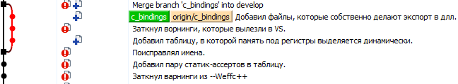
Ветки

Slide 48
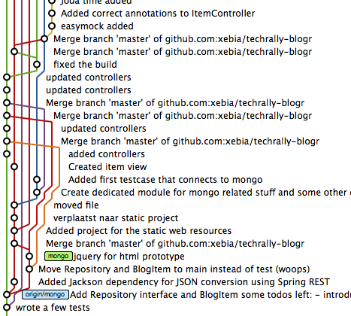
Ветки

Slide 49
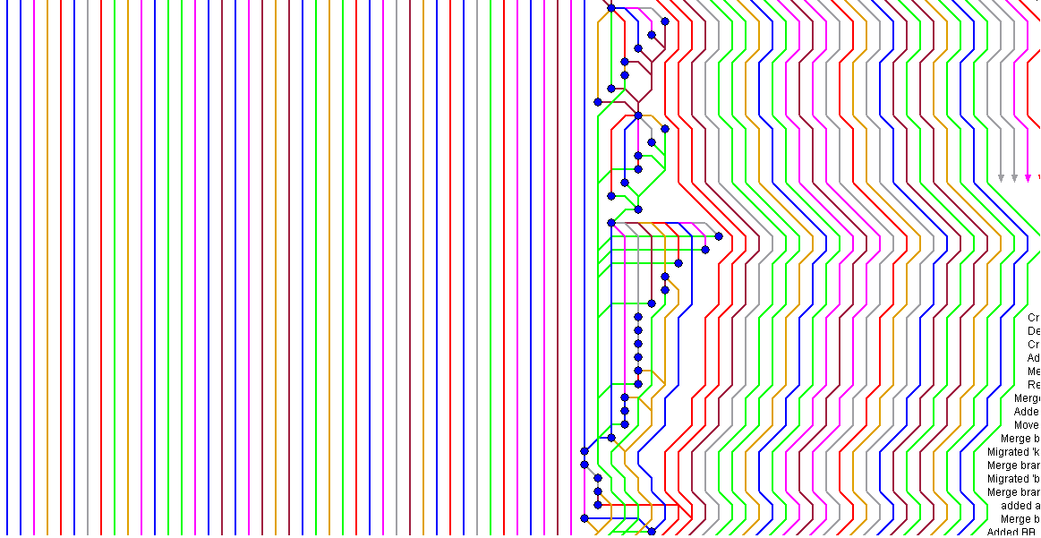
Ветки

Slide 50
git сложный и не всегда логичный
Польза оправдывает сложность.
Поскольку git очень популярен, мануалов и статьей написано огромное количество; на все вопросы уже есть ответы.
Среди вас уже есть пользователи git’a.
http://blog.regolit.com/2016/10/26/git-in-real-life
https://githowto.com/ru
https://proglib.io/p/git-for-half-an-hour/
https://www.atlassian.com/git

Slide 51
Как сдавать домашние задания?
Каждому студенту нужно зарегистрироваться на github.com и сообщить старостам вот такую строку:
Фамилия Имя,Транскрипция,Почта,Логин
Например:
Дженериков Массив,generikov_massiv,m.generikov@mail.ru,generic_array
Госпожова Сабина,gospozhova_sabina,s.gospozhova@gmail.com,mistress_sabina
Логин – какой вам хочется.
Транскрипция – как вам больше нравится, но так, чтобы читалось.
Старостам нужно отправить такой список мне.

Slide 52
Как сдавать домашние задания?
При выдаче задания, вам на почту придет автоматическое оповещение:
@roman-khazanskii has invited you to collaborate on the spbstu-microprocessors/assignment_1_massiv_generikov repository
Вы переходите по ссылке в письме и соглашаетесь. Теперь у вас есть доступ к вашему репозиторию для текущего задания.
Этот репозиторий содержит текст задания, пустой проект и несколько волшебных файлов.
Вы клонируете (git clone) этот репозиторий к себе на комп:
git clone <url> -b student
Работаете в ветке student, делаете коммиты и пуши (git push).
При желании, делаете столько веток, сколько вам захочется.

Slide 53
Как сдавать домашние задания?
Когда вы решаете, что все готово, вам нужно сделать «запрос слияния» (pull request) в ветку мастер.
build-server проверит ваш код:
правильно ли вы расставили отступы
не опоздали ли вы со сдачей
возможно, еще что-нибудь
Если проверки не пройдены, вы можете сразу посмотреть, почему.
В комментарии к pull-request’у вы получите отзыв преподавателя.
Если pull-request одобрен, значит задание принято.

Slide 54
Презентации
Все презентации и дополнительные материалы будут размещаться в приватном репозитории:
https://github.com/spbstu-microprocessors/lectures
Правда, его не будет видно, пока я не дам вам к нему доступ.

Slide 55

Оговорка
Вся эта схема с гитом применяется мной впервые, поэтому весьма вероятны тупые ошибки!

